Slide 1
«Брейнсторминг по совместной подготовке родителей и обучающихся к проведению Благотворительной ярмарки как пример успешного сотрудничества школы и родителей» интенсива «Эффективная начальная школа Подмосковья: лучшие практики»
Чуб Наталья Владимировна, советник директора по воспитанию МБОУ «Центр образования № 21, Богородский городской округ

Slide 2
Брейнсторминг – совместный поиск идей родителей и учеников
ЦЕЛЬ
Вовлечение родителей в совместную общественно-полезную деятельность с детьми
Задачи
Разработка оригинальных идей для Благотворительных ярмарок
Вовлечение родителей в проведение Благотворительных ярмарок

Slide 3
Брейнсторминг – как начало сотрудничества
Поиск креативных идей
Оценка и выбор идей для реализации
Реализация оригинальных идей совместно с детьми
Использование различных видов мозгового штурма в зависимости от возраста детей
Брейнсторминг как начальная фаза взаимодействия родителей и детей

Slide 4
Принципы брейнсторминга
Количество важнее качества
большое количество идей в конечном счёте породит качество
идеи уточняются, объединяются и развиваются
Критике — нет
все участники должны «отключить» внутреннего критика
каждый член команды может озвучивать любую идею
Невероятным идеям — да
поощрять участников мыслить нестандартно
идеи нужно «докручивать»: объединять, уточнять, улучшать

Slide 5
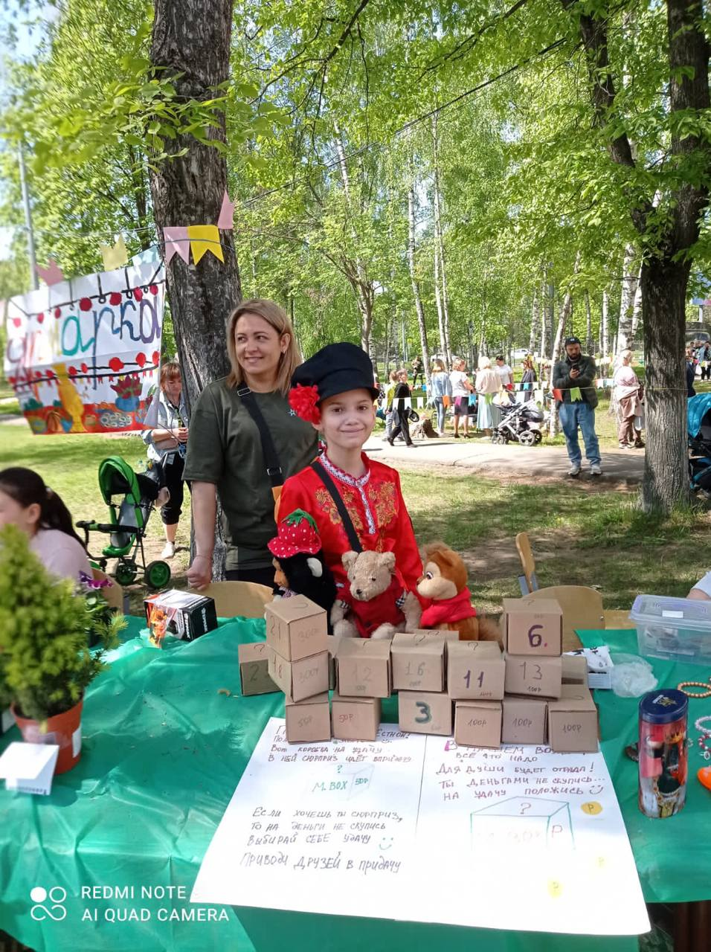
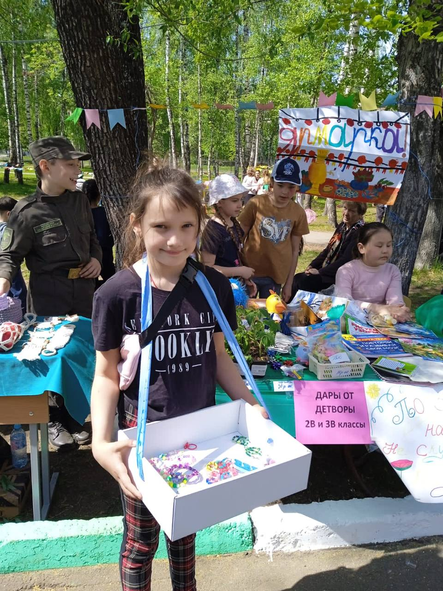
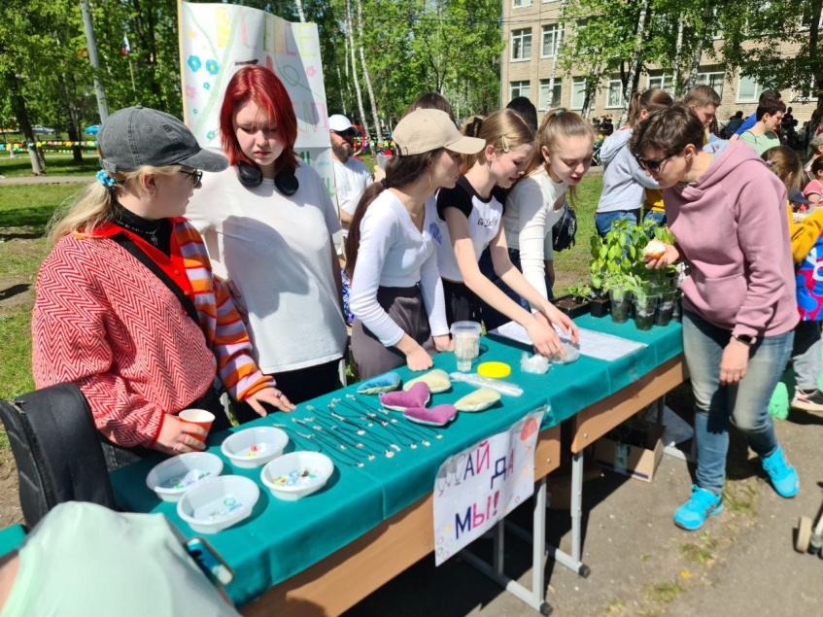
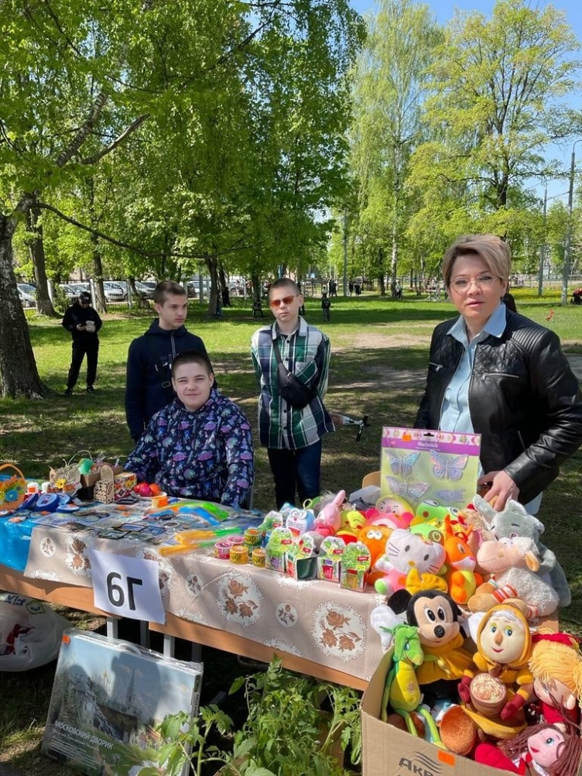
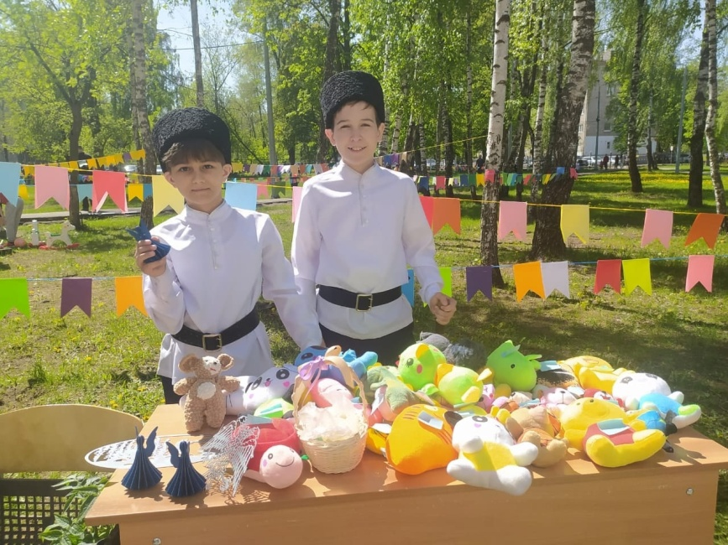
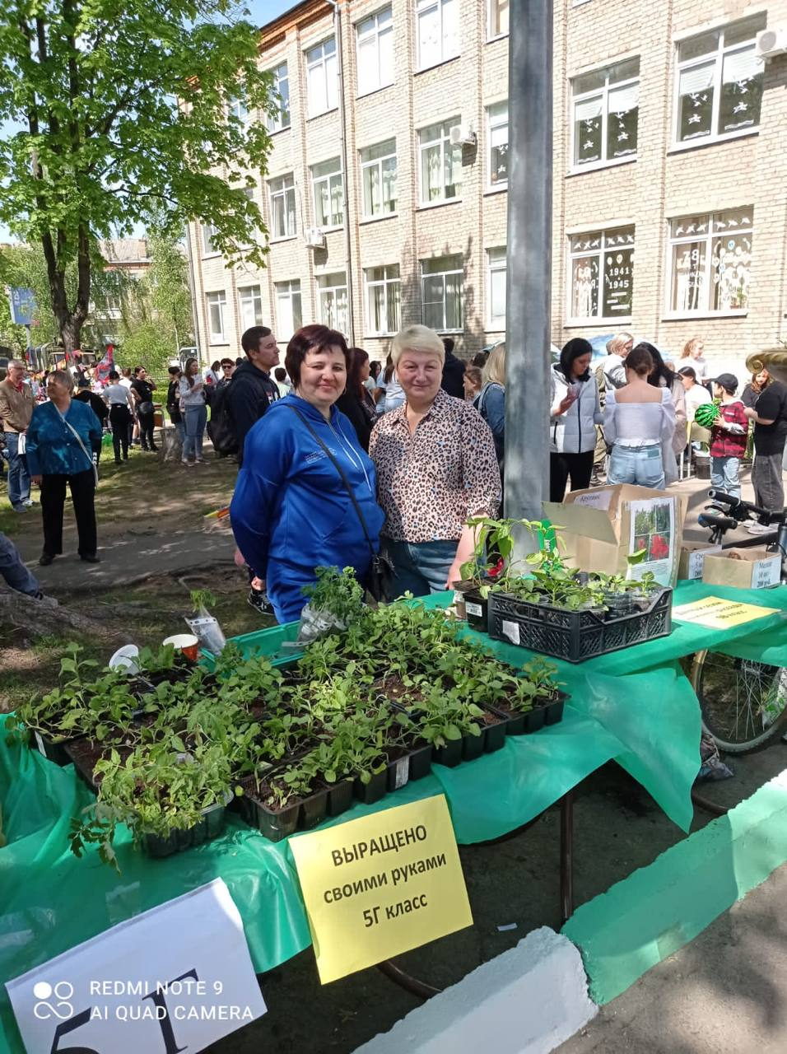
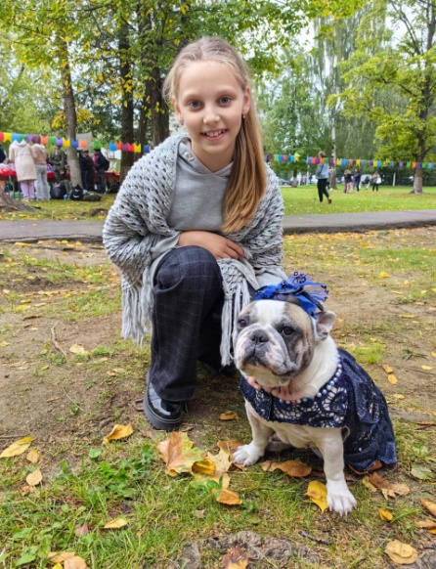
На ярмарках родители и дети реализуют более 100 идей

Slide 6
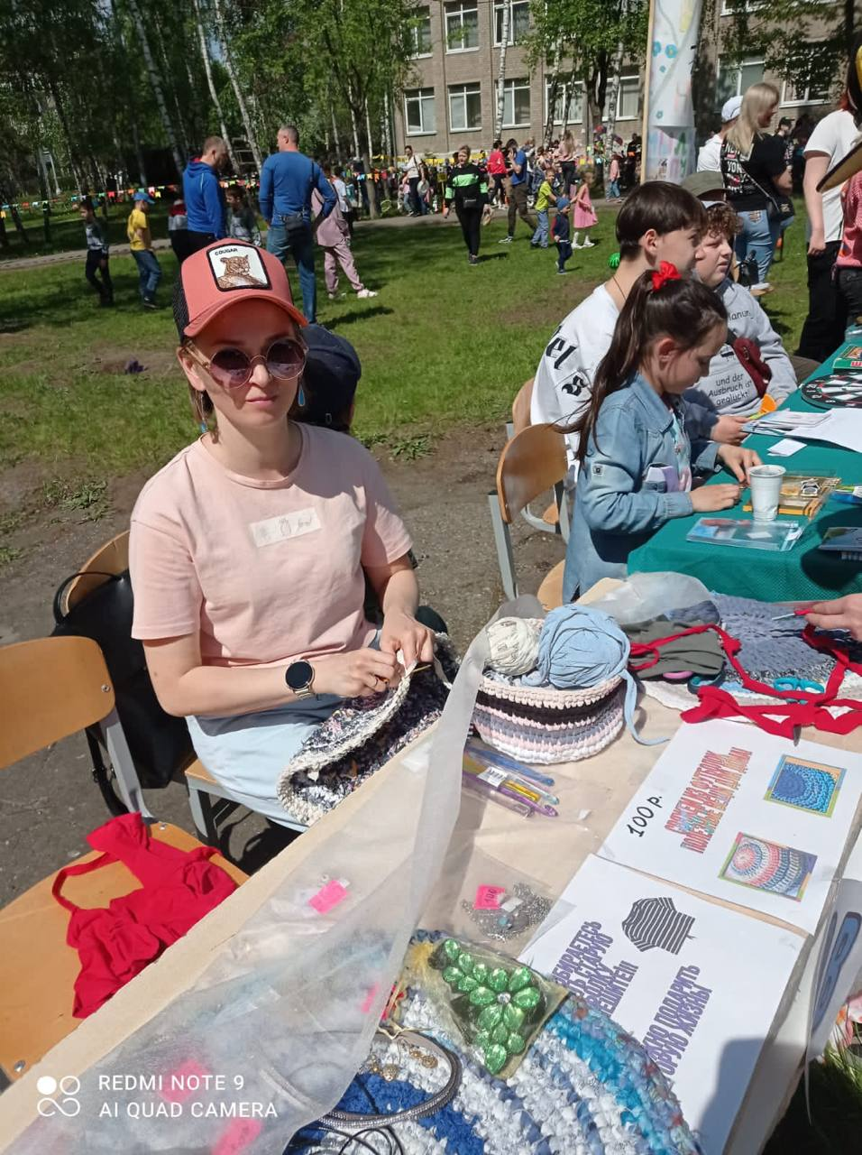
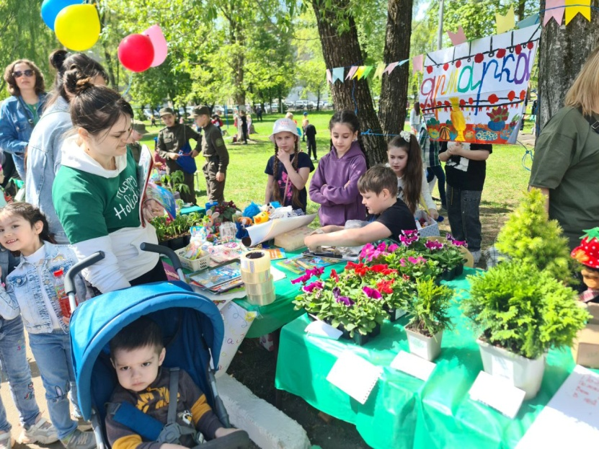
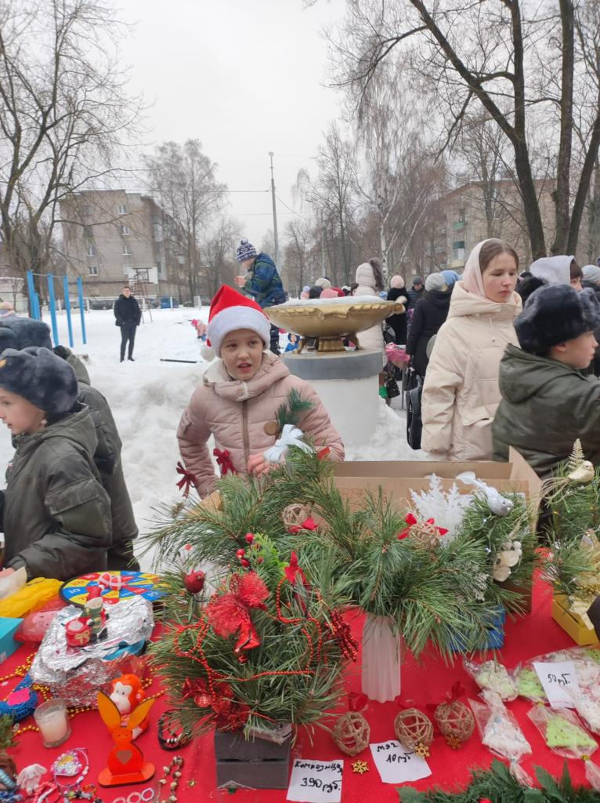
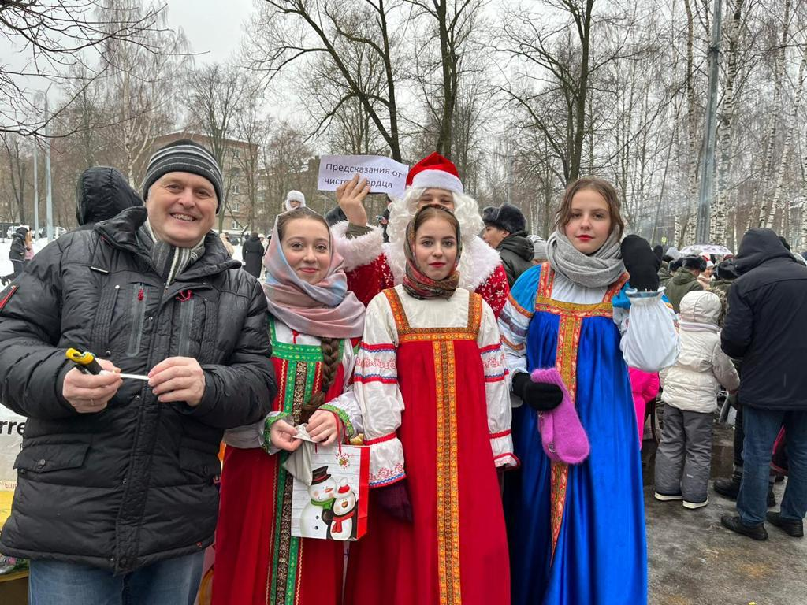
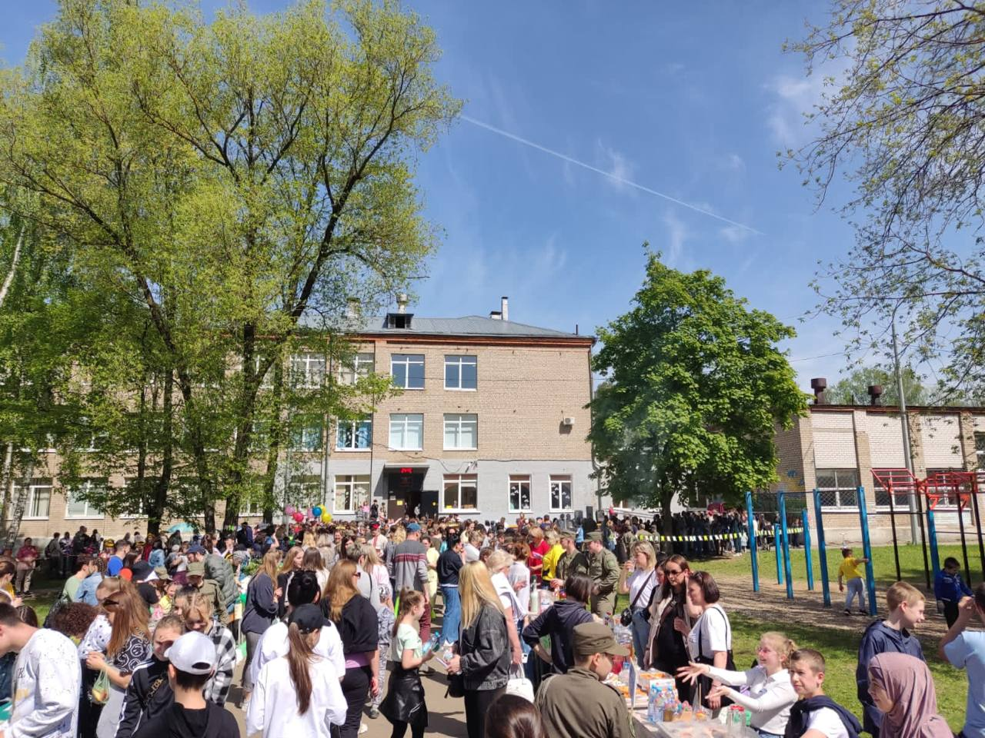
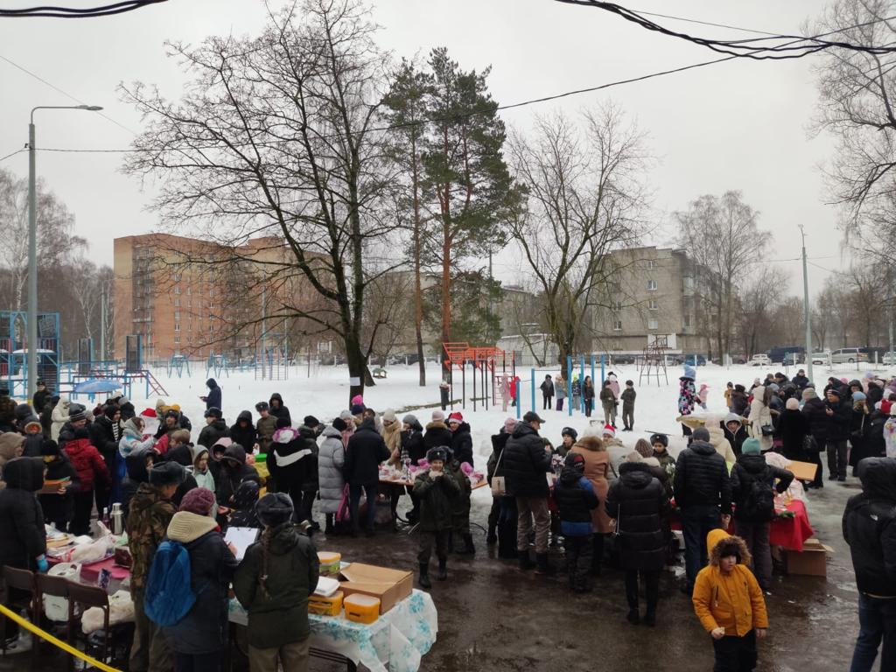
Итоги применения брейнсторминга
На ярмарке сентябрь 2023 года приняли участие более 200 родителей
Проведено 4 общешкольных ярмарки
На ярмарках заработано и передано в фонд поддержки СВО более
500 000 рублей

Slide 7
Спасибо!
Контакты: Чуб Наталья Владимировна,
тел. 7 924 150 95 00,
Email: escaflowne06@mail.ru

